Slide 1
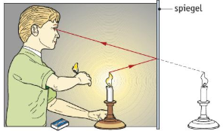
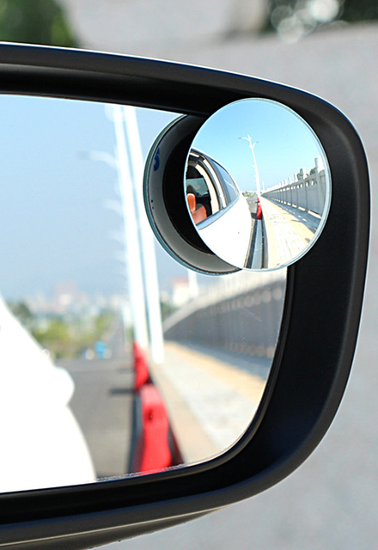
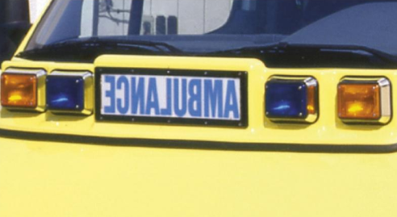

Hoofdstuk 8 Licht
8.2 Spiegelbeelden

Slide 2


§8.2 Spiegelbeelden
Doelen:
Je kunt door gebruik te maken van de spiegelwet terugkaatsende lichtstralen tekenen
Je kunt een spiegelbeeld tekenen achter een spiegel
Je kunt toepassingen benoemen van vlakke en bolle spiegels

Slide 3
8.2 Spiegelbeelden
Spiegelbeelden bekijken
In de spiegel zie je een levensecht beeld → het spiegelbeeld heeft zelfs diepte!
Maar.. toch is er iets anders!

Slide 4
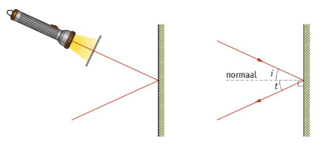
8.2 Spiegelbeelden
De spiegelwet
Lichtbundel kun je tekenen als één lichtstraal

Slide 5
8.2 Spiegelbeelden
De spiegelwet
Waar de lichtbundel de spiegel raakt → loodrecht op de spiegel de normaal getekend

Slide 6
8.2 Spiegelbeelden
De spiegelwet
Hoek tussen de invallende lichtstraal en de normaal is de hoek van inval (∠i)
Hoek tussen de terugkaatsende lichtstraal en de normaal is de hoek van terugkaatsing (∠t)
Bij terugkaatsing door een vlakke spiegel geldt: ∠i = ∠t

Slide 7
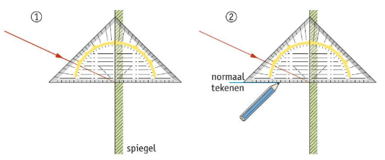
8.2 Spiegelbeelden
De teruggekaatste lichtstraal tekenen
Leg je geodriehoek neer zoals in de afbeelding
Teken de normaal

Slide 8
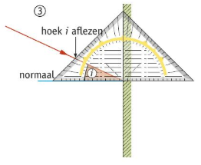
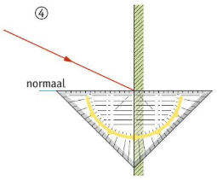
8.2 Spiegelbeelden
De teruggekaatste lichtstraal tekenen
3. Lees de hoek van inval af
4. Leg je geodriehoek langs de andere kant van de normaal

Slide 9
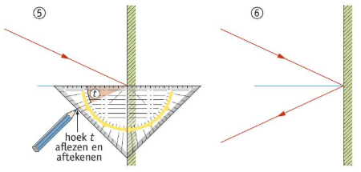
8.2 Spiegelbeelden
De teruggekaatste lichtstraal tekenen
5. Zet de hoek van terugkaatsing uit
6. Teken de teruggekaatste lichtstraal

Slide 10
8.2 Spiegelbeelden
Spiegelbeelden en de spiegelwet
Brandende kaars voor de spiegel → licht valt op de spiegel → licht wordt teruggekaatst volgens de spiegelwet → licht lijkt van achter de spiegel te komen
Beeld van de kaars ‘achter de spiegel’ → virtueel beeld

Slide 11
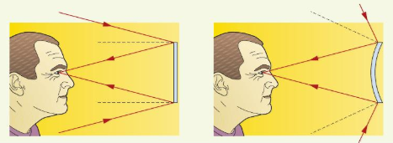
8.2 Spiegelbeelden
Plus Bolle spiegels
Bij een vlakke spiegel is het beeld even groot als het voorwerp → natuurlijk beeld
Een bolle spiegel maakt het beeld kleiner maar je kunt meer zien van de omgeving

Slide 12
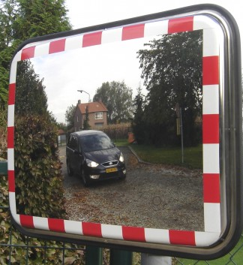
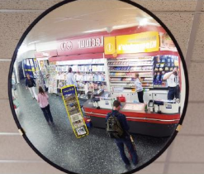

8.2 Spiegelbeelden
Plus Bolle spiegels
Waar vind je bolle spiegels?

